Slide 1

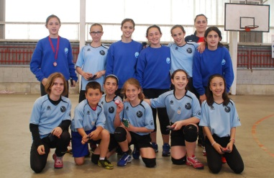
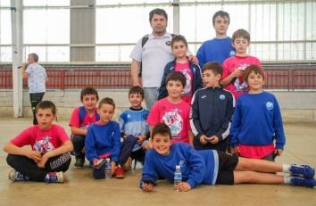
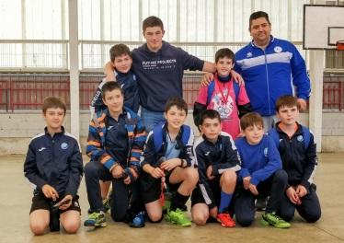
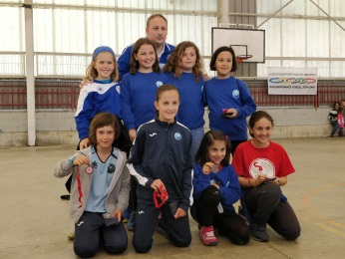
VEN Y ANIMATE A PROBAR EL BALONMANO DURANTE EL MES DE SEPTIEMBRE,
A PARTIR DEL DIA 10 EN EL COLEGIO
CHICAS NACIDAS: 2007/2008
MARTES: 16,45
VIERNES: 18,00
CHICOS NACIDOS 2007/2008
MARTES: 17,45
VIERNES: 18,00
NIÑ@S NACID@S 2009/2010/2011/2012
LUNES: 18,45
MIERCOLES: 16,30

